Slide 1
Maven, логи

Slide 2
Apache Maven
Maven используется для управления Java-проектами и позволяет:
  Упростить процесс сборки приложения
  Унифицировать систему сборки
  Управлять качеством проекта
  Использовать лучшие практики разработки ПО
http://maven.apache.org

Slide 3
Maven управляет…
Сборкой
Зависимостями
Документацией
Отчетами
Выпусками версий («релизы»)
Создание дистрибутивов

Slide 4
Фазы сборки приложения
validate: validate the project is correct and all necessary information is available
compile: compile the source code of the project
test: test the compiled source code using a suitable unit testing framework. These tests should not require the code be packaged or deployed
package: take the compiled code and package it in its distributable format, such as a JAR.
integration-test: process and deploy the package if necessary into an environment where integration tests can be run
verify: run any checks to verify the package is valid and meets quality criteria
install: install the package into the local repository, for use as a dependency in other projects locally
deploy: done in an integration or release environment, copies the final package to the remote repository for sharing with other developers and projects.

Slide 5
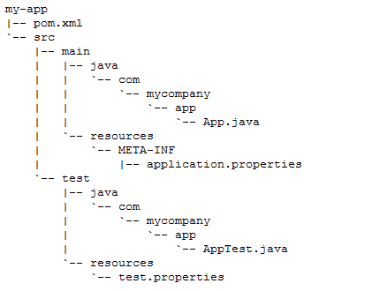
Структура проекта Maven

Slide 6
Maven goals
Цель (maven goal) – специфичная задача, которую должен выполнить maven по отношению к проекту.
Примеры:
  mvn clean
  mvn package
  mvn exec:java
  mvn clean package jetty:run

Slide 7
Архетипы
Архетип (maven archetype) – фактически, типовой шаблон проекта, и при этом он является работоспособным.
Пример команды:
mvn archetype:generate

Slide 8
Log4j
Log4j используется для ведения журнала работы программы (log) и позволяет:
Выводить лог в файлы, стандартный выход или в другие приемники;
Управлять уровнем журналирования;
Управлять форматом журнала;
Вести журнал из нескольких потоков программ;
…

Slide 9
org.apache.log4j
Logger – основной класс для ведения лога.
Appender – интерфейс, классы которого реализуют различные стратегии ведения журнала (файл, консоль,…).
Layout – абстрактный класс, наследники которого определяют формат вывода сообщений.

Slide 10
Уровни логирования
org.apache.log4j.Level
OFF
FATAL
ERROR
WARN
INFO
DEBUG
ALL

Slide 11
Контакты
Кихтенко Владимир Андреевич
E-mail: kikht@ict.nsc.ru
Тел: +7 913 394 44 33
Материалы к лекциям:
cluster-web.esemc.nsc.ru/~kikht/java-lectures/

